Slide 1

Modelo de Datos Orientado a Grafos
Equipo: Datafinders
Allison Audrey Anzaldo Barrón
Daniel Peregrina Camacho
Esteban Pérez Flores
Alejandro Rondero Garcia

Slide 2
Índice
Descripción del modelo de datos.
Nombre de los elementos del modelo de datos.
Representación gráfica.
Independencia de datos.
Navegación de información.
Seguridad.
Visualización de grafos y sistema representativo del modelo.
Conclusiones.
Referencias.

Slide 3
Descripción del modelo de datos
1. El modelo se basa en la “teoría de grafos”. Estudia las propiedades de los grafos.
2. Un grafo es un grupo de objetos que llevan por nombre “vértices”y “aristas”
Descripción
Representación de un grafo:
G = (V, A)
V = vectores
A = aristas
3. Algunos usos: analítica social, circuitos eléctricos, blanqueo de capital.

Slide 4
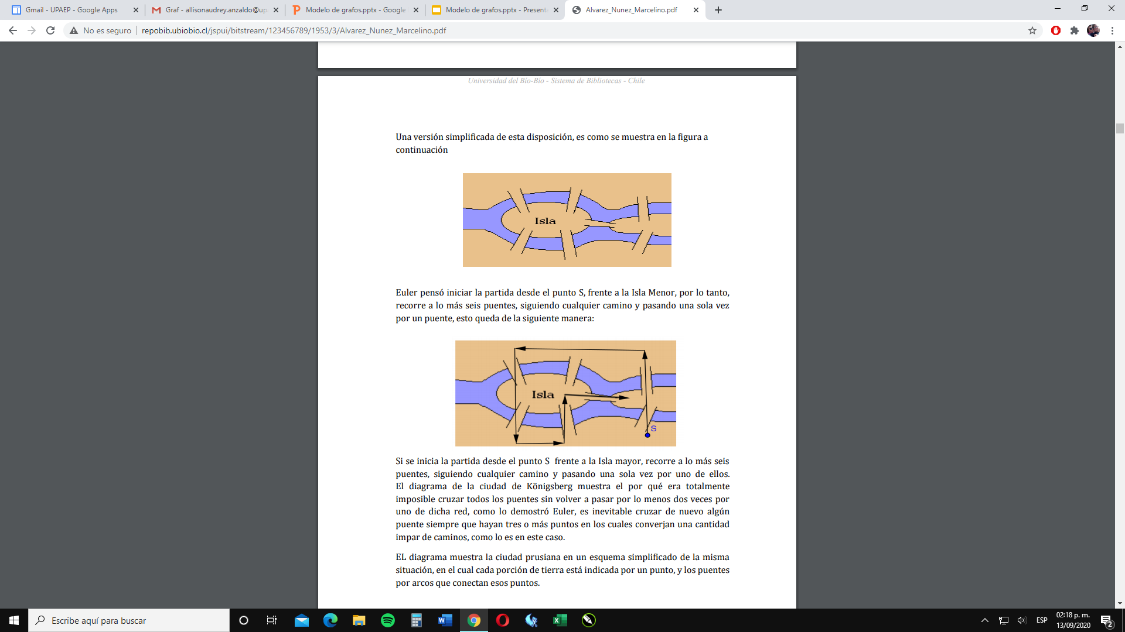
Descripción del modelo de datos
Historia
En 1736 Leonhard Euler resolvió el problema de los 7 puentes de Königsberg
Que consistía en cruzar al menos 1 vez por los 7 puentes de la ciudad de manera eficiente.
Gustavo Kirchhoff (1845) hizo aportaciones con los circuitos de voltaje y Francis Guthrie (1852) con la hipótesis de los 4 colores.
Créditos de las imágenes a Meza & Ortega (2006)

Slide 5
Elementos del modelo de datos
Nodos y Relaciones
Peña, Pinilla y Bello (2017) establecen que en el modelo de estructura de grafos se tienen dos tipos de elementos principales: los nodos (vértices) y las relaciones (aristas). Los nodos son frecuentemente usados para representar entidades y, dependiendo del dominio de las relaciones, pueden usarse para cualquier propósito.

Slide 6
Elementos del modelo de datos
Tabla 1. Comparación Modelo Relacional – Modelo de Grafos
Bases de Datos Relacionales | Bases de Datos de Grafos
Filas | Nodos
Columnas | Propiedades
Nombre de las Tablas | Etiquetas en Nodos/Aristas
Claves Foráneas | Aristas entre Nodos
Fuente: Migani y Vera (2019)

Slide 7
Representación gráfica
Tipos de aristas
Aristas Adyacentes
Aristas paralelas
Arista Cíclica.
B
A
C
Si un vértice no se relaciona con ninguna arista, se dice que es un vértice aislado.
A
B
B
A
Elaboración propia. Figura 1: Tipos de aristas

Slide 8
Representación gráfica
Caracterización de grafos
Grafo No Dirigido: No hay dirección establecida (se considera bidireccional).
Grafo Dirigido: Existe una dirección.
es hermano de
Fernando
Eduardo
es padre de
Marcos
Claudia
Elaboración propia .
Figura 2: Tipos de Grafos

Slide 9
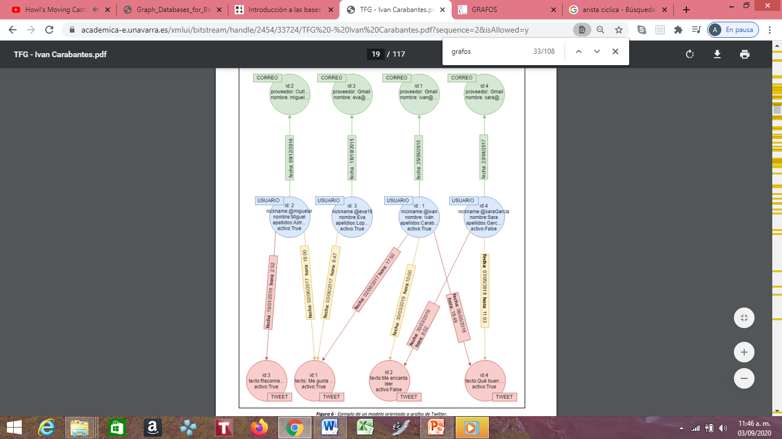
Representación gráfica
Existen 12 nodos (círculos) y aristas (líneas).
Cada nodo con sus correspondientes atributos (id, nickname, nombre, apellidos, activo).
Cada etiqueta es representada: correo, usuario y tweet.
Cada arista con sus respectivas propiedades.
Las aristas rojas reflejan que un cierto usuario escribe un tweet, mientras que las aristas amarillas reflejan que a un usuario le gusta un tweet.
Figura 3. Ejemplo de modelo de Grafos. Caravantes (2019).

Slide 10
Independencia de datos
Un sistema de SGBG sigue los principios básicos de un SGBD estándar (Migani & Vera, 2019), es decir, sigue también la independencia física y lógica.

Slide 11

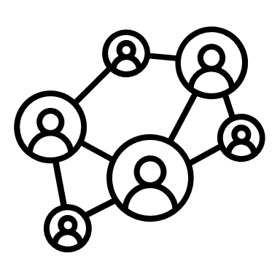
Navegación de Información
En este modelo aparenta asociar libremente los nodos que la conforman, añadir propiedades y relaciones de manera arbitraria; sin embargo, para poder navegar entre la información es necesario tomar en cuenta:
.
Las clasificaciones por tipos de nodos.
Relaciones relevantes para abordar la problemática origen.
Esto generará una restricción para minimizar los posibles errores.
Créditos de las imágenes a Sancho (2008)

Slide 12
Seguridad
De acuerdo con Lombardi (2018), grafos utiliza el modelo de consistencia ACID para la realización de transacciones:
Atomicidad.- Si una de las múltiples operaciones falla, toda la transacción se invalida.
Consistencia.- Asegurar la integridad de la base de datos.
Aislamiento.- Asegurar que una transacción no afecte a otra.
Durabilidad.- Asegurar que los cambios realizados a los datos persistan en la base de datos.

Slide 13
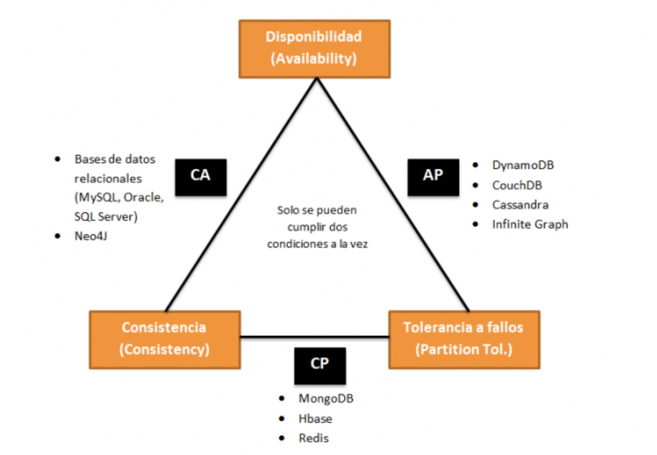
Seguridad
Teorema CAP
Fuente: Fernández (2017)
Figura 4. Teorema CAP

Slide 14
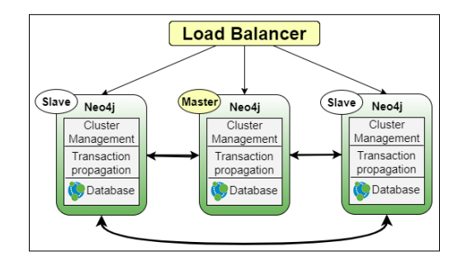
Seguridad
Lombardi (2018) explica que para asegurar la redundancia y una alta disponibilidad de los datos se utiliza la arquitectura master-slave clustering.
Figura 5. Master-slave clustering
Crédito a la imagen a Lombardi (2018)

Slide 15
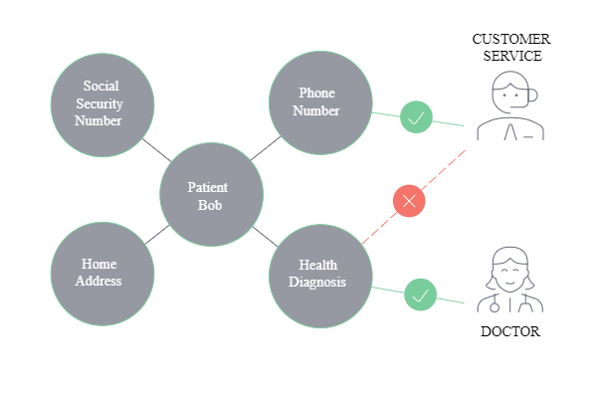
Seguridad
Control de acceso e identidad y protocolo LDAP (Protocolo Ligero de Acceso a Directorios - Lightweight Directory Access Protocol).
Figura 6.
Crédito a la imagen a Neo4j (2020)

Slide 16



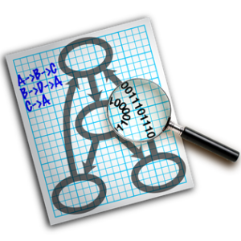

Ejemplos de Herramientas de Visualización de Grafos
Gephi: es un software usado en estudios científicos y en análisis de datos de internet y redes sociales.
Graphviz: es una herramienta de visualización de grafos creada en código abierto.
Sigma: es una biblioteca construida en JavaScript.
Cytoscape: es una plataforma de código abierto creada especialmente para la visualización de redes de interacción molecular.
Crédito de las imágenes a la página de Grapheverywhere (2020)

Slide 17




Ejemplos de Herramientas de Visualización de Grafos
Igraph: es una colección de herramientas de análisis de red que se enfoca en la eficiencia y facilidad de uso.
Linkurious: es una plataforma de análisis y visualización de grafos que en los últimos tiempos ha ganado renombre internacional.
Neo4J: es probablemente el nombre que la mayoría de la gente piensa cuando escucha bases de datos de grafos. Es la opción más antigua y el nombre más conocido.
Crédito de las imágenes a la página de Grapheverywhere (2020)

Slide 18

Sistema Representativo del Modelo
Aplicaciones:
Servicios Financieros
Detección de Fraudes
Gobierno
Gestión de accesos por identidad
Ciencia
Gestión de Master Data
Seguridad de Datos
Retail
Redes Sociales
Cadena de Suministros
Telecomunicaciones
Crédito de la imagen a la página de Neo4j (2020)

Slide 19

Sistema Representativo del Modelo
Clientes
Ventajas:
Escalabilidad
Seguridad
Flexibilidad
Desarrollo amigable
Alto rendimiento
Backups
Crédito de la imagen a la página de Neo4j (2020)

Slide 20
Conclusiones
Proporciona una mejor visión sobre los datos (percepción sobre las relaciones).
La complejidad aumenta a medida que aumenta el número datos.
No existe un modelo estándar.
Permite una comprensión de las relaciones que existen entre los datos, logrando una rastreabilidad de cada variable para la solución de la problemática de origen.

Slide 21
GRACIAS

Slide 22
Referencias
Carabantes, I. (10 de Junio de 2019). Análisis, diseño y despliegue de una base de datos orientada a grafos para la investigación de Derivaciones de Responsabilidades. Recuperado el 04 de Septiembre de 2020, de E.T.S. de Ingeniería Industrial, Informática y de Telecomunicación: https://academica-e.unavarra.es/xmlui/bitstream/handle/2454/33724/TFG%20-%20Ivan%20Carabantes.pdf?sequence=2&isAllowed=y
Fernández, G. (30 de Mayo de 2017). NoSQL: clasificación de las bases de datos según el teorema CAP. Recuperado el 05 de Septiembre de 2020, de https://www.genbeta.com/desarrollo/nosql-clasificacion-de-las-bases-de-datos-segun-el-teorema-cap
Grapheverywhere. (2020). Herramientas de visualización de grafos. Recuperado el 06 de Septiembre de 2020, de https://www.grapheverywhere.com/herramientas-de-visualizacion-de-grafos/
Migani, S., & Vera, C. (2019). Introducción a las Bases de Datos de Grafos: Experiencias en Neo4j. Recuperado el 04 de Septiembre de 2020, de http://sedici.unlp.edu.ar/bitstream/handle/10915/77019/Documento_completo.pdf-PDFA.pdf?sequence=1&isAllowed=y
Lombardi, I. (2018). Análisis y estudio de la tecnología de bases de datos orientadas a grafos, focalizado en el sistema Neo4j. Recuperado el 05 de Septiembre de 2020 de http://ezproxy.upaep.mx:2048/login?url=https://search.ebscohost.com/login.aspx?direct=true&db=edsbas&AN=edsbas.C667E51A&lang=es&site=eds-live

Slide 23
Referencias
Meza, O., & Ortega, M. (2006). Grafos y Algoritmos. Valle de Sartenejas: Equinoccio.
Neo4j, Inc. (2020). What Is Neo4j? Recuperado el 05 de Septiembre de 2020, de Neo4j: https://neo4j.com/neo4j-graph-database/
Peña, C. C., Pinilla, C., y Bello, M. (2017). Bases de datos orientadas a grafos. Recuperado el 05 de Septiembre de 2020 de http://ezproxy.upaep.mx:2048/login?url=https://search.ebscohost.com/login.aspx?direct=true&db=edsbas&AN=edsbas.71F891C6&lang=es&site=eds-live
Sancho, F. (Noviembre de 24 de 2016). ¿Qué entendemos por información estructurada. Recuperado el 06 de Septiembre de 2020, de Estructurando y consultando información en grafos: http://www.cs.us.es/~fsancho/?e=84
Tecnologías-Información. (2018). Base de Datos basadas en Grafos. Recuperado el 05 de Septiembre de 2020, de Bases de Datos de Grafos: Casos de Uso y Opciones: https://www.tecnologias-informacion.com/grafos.html

